Slide 1
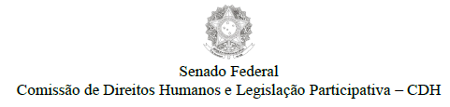
PERICULOSIDADE
Aposentadoria por condições especiais de trabalho
Brasília – DF, 19 de setembro de 2019

Slide 2
Aposentadoria por Condições Especiais de Trabalho - ACET
SUMÁRIO:
Considerações iniciais
Conceito da ACET
Elementos de caracterização e o Financiamento da ACET
Nem todo eletricitário tem DIREITO à aposentadoria especial
Periculosidade: ambiente de trabalho do Eletricitário
A integridade física (periculosidade, penosidade e insalubridade) e sua amplitude na ACET
Considerações Finais: o Senado pode garantir justiça e prevenção coletiva aos eletricitários
  Referências

Slide 3
Considerações iniciais
Mais de 70% da Câmara decidiu pela morte e injustiça do trabalhador sujeito à periculosidade.
Com isso tomou uma dura e injusta decisão que, fatalmente, poderá levar a intensificação das mortes, mutilações e deformações dos trabalhadores sujeitos à periculosidade, especialmente os eletricitários, pois retira da Constituição a principal proteção coletiva dessa categoria, exposta diariamente a uma patologia social, um endemia laboral descontrolada.
E o Senado?
No caso do eletricitário, ele só terá direito de aposentadoria [suplicial ou funeral], mesmo diante de comprovado risco e fatalidades, depois de morto, mutilado, deformado e/ou inválido.

Slide 4
Aposentadoria por Condições Especiais de Trabalho - ACET
CONCEITO:
A aposentadoria especial (não é privilégio) é um benefício que visa garantir ao segurado do Regime Geral da Previdência Social uma compensação pelo desgaste resultante do tempo de serviço prestado em condições prejudiciais à sua saúde ou integridade física.
Wladimir Novaes Martinez a define como,
“espécie de aposentadoria por tempo de serviço devido aos segurados que, durante 15 ou 20 ou 25 anos de serviços consecutivos ou não, em uma ou mais empresas, em caráter habitual e permanente, expuseram-se a agentes nocivos físicos, químicos e biológicos, em níveis além da tolerância legal, sem a utilização eficaz [ou não] de EPI ou em face de EPC insuficiente, fato exaustivamente comprovados mediantes laudos técnicos periciais emitidos por profissional formalmente habilitado, ou perfil profissiográfico, em consonância com dados cadastrais fornecidos pelo empregador (DSS 8.030 e CTPS) ou outra pessoa autorizada para isso”. (Martinez, outubro 2000).

Slide 5
Elementos de caracterização e Financiamento da Aposentadoria Especial - FAE
No âmbito do RGPS, o que define a precocidade para a aposentadoria por tempo de contribuição são os seguintes elementos:
A coexistência desses elementos configura o direito à concessão ACET; e ativa a hipótese de incidência tributária do respectivo custeio: o FAE adicional ao Seguro Acidente do Trabalho – SAT, conforme a precocidade da aposentadoria: 15, 20 ou 25 anos, para alíquotas de 12%, 9% e 6% (FAE15-12%, FAE20-9% e FAE25-6%).
  pessoalidade, (b) onerosidade, (c) proporcionalidade,
  (d) nocividade e (e) permanência.

Slide 6
Elementos de caracterização e Financiamento da Aposentadoria Especial - FAE
O FAE tem por característica a predição de “falha” do trabalhador.
O SAT custeia a falha consumada (o trabalhador acidentado).
O FAE sustenta a falha preditiva, futura, decorrente das condições especiais que antecipa a aposentadoria por tempo de contribuição, em função da dose resultante da intensidade/concentração da exposição e do tempo de exposição (em anos e não de horas de trabalho, o que leva o trabalhador a se aposentar precocemente).
No comparativo entre SAT e FAE, é possível distinguir o principal ponto notável: o SAT custeia a incapacidade (reativo), enquanto o FAE custeia a precocidade (proativo).
Pode-se dizer que: ACET tem financiamento próprio que neutraliza seu reflexo na Previdência

Slide 7
Nem todo eletricitário tem DIREITO à aposentadoria especial
Só o eletricitário que exerça sua atividade sujeita à eletricidade superior a 250 volts, DE FORMA HABITUAL E PERMANENTE, NÃO OCASIONAL, NEM INTERMITENTE, tem o DIREITO à aposentadoria especial.
Cabe ressaltar que para ter o DIREITO é exigida a comprovação da atividade laboral exposta, de forma habitual e permanente, não ocasional, nem intermitente, a níveis de tensão que variam entre 250V e 750.000V.
Não basta ter uma denominação profissional, tem que comprovar a exposição na forma da Lei*.
*Desde que o trabalho esteja definido e seja na técnica médica e na legislação correlata considerado como prejudiciais à saúde ou a integridade física profissional e a atividade seja exercida de forma habitual e permanente, não ocasional, nem intermitente, em condições especiais, o trabalhador fará jus a aposentadoria por condições especiais de trabalho (art. 57, § 3º, da Lei 8.213/1991).

Slide 8
PERICULOSIDADE
Ambiente de trabalho do Eletricitário

Slide 9

Agradecimento especial à Diretoria do SINDIELETRO pela cessão da sequência de vídeo

Slide 10

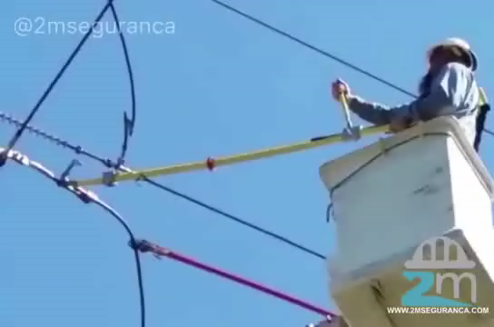

Ambiente de trabalho do Eletricitário

Slide 11
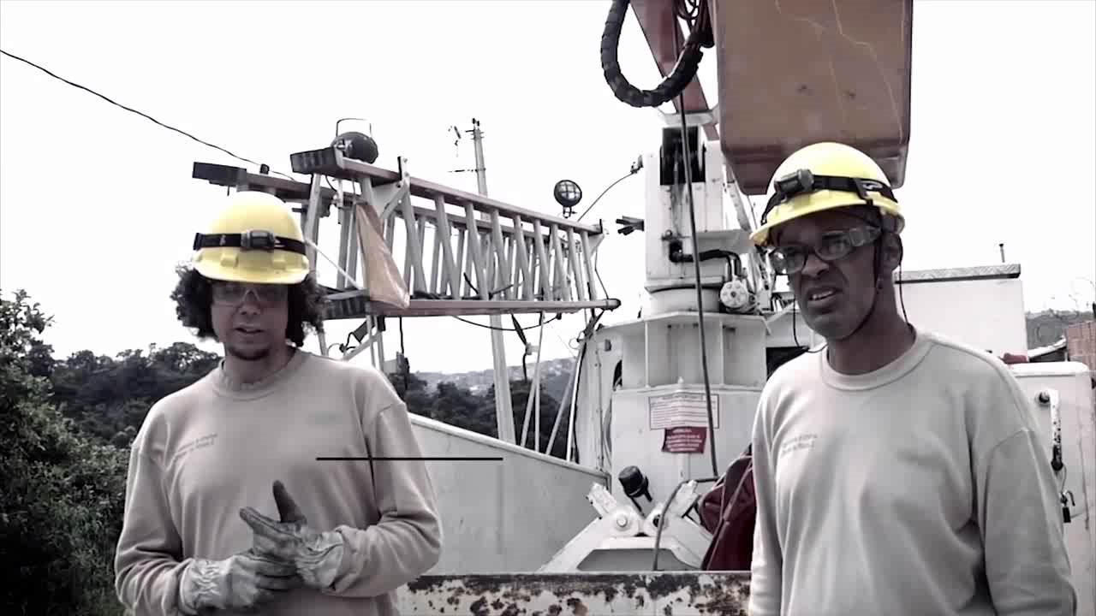

Slide 12
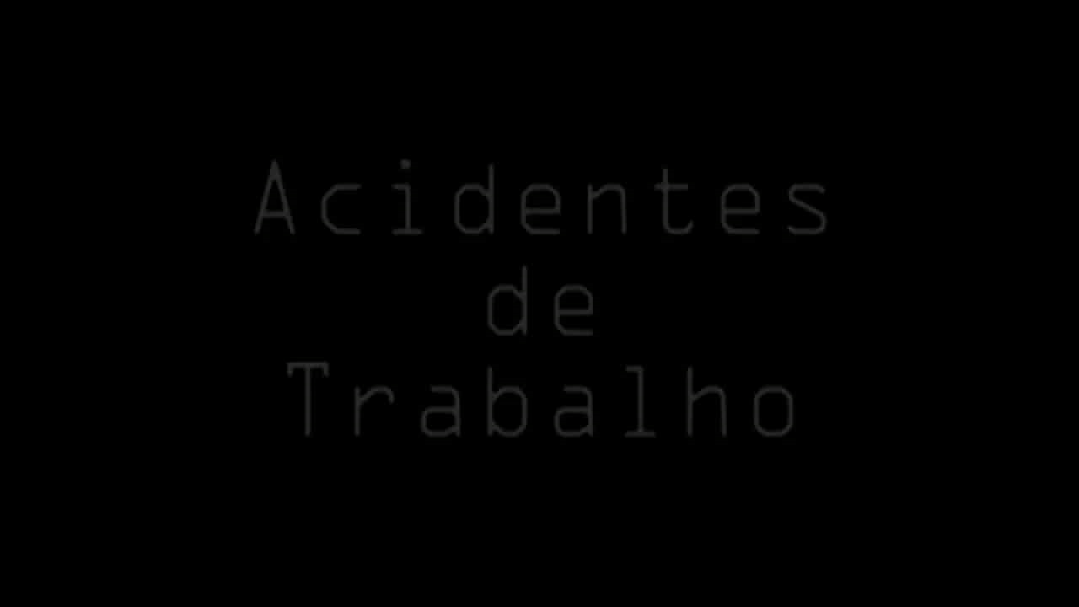

Slide 13


Slide 14
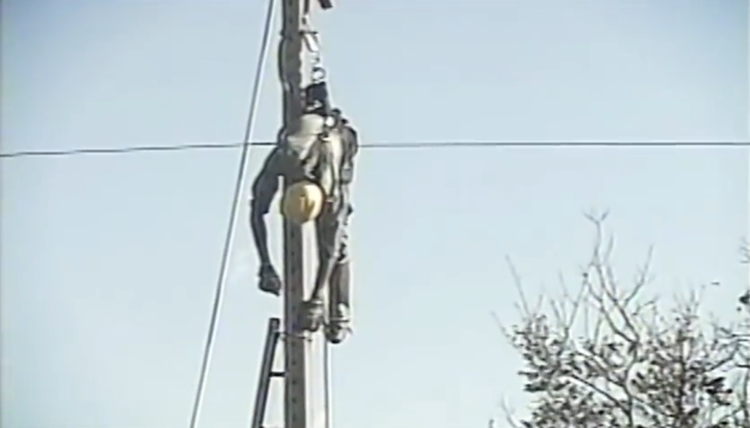
Todo mês, em média*:
5 corpos de eletricitários mortos são entregues aos seus familiares.
São mães, pais, filhos, avós... que recebem o corpo de um ente querido, ou o que dele sobrou.
Por vezes, o pedaço do corpo, porque raro é aquele que é entregue inteiro. Quando não está carbonizado totalmente, está em parte, ou faltando algum ou mais membros.
*No período de 10 anos, encerrado em 2018, com base em dados oficiais da Aneel.

Slide 15
Indicadores de Segurança do Trabalho / Instalações Elétricas Mortes e acidentes (2009 - 2018)¹
Número de mortes: | 2009 | 2010 | 2011 | 2012 | 2013 | 2014 | 2015 | 2016 | 2017 | 2018 | Total
Quadro próprio | 4,0 | 8,0 | 19,0 | 8,0 | 12,0 | 7,0 | 11,0 | 4,0 | 9,0 | 6,0 | 88
Terceirizados | 58,0 | 71,0 | 58,0 | 51,0 | 41,0 | 50,0 | 55,0 | 27,0 | 37,0 | 18,0 | 466
 | 62,00 | 79,00 | 77,00 | 59,00 | 53,00 | 57,00 | 66,00 | 31,00 | 46,0 | 24,0 | 554
Mortes terceiros | 282,0 | 306,0 | 317,0 | 315,0 | 314,0 | 292,0 | 287,0 | 250,0 | 254,0 | 275,0 | 2892
Acidentes terceiros | 892,0 | 881,0 | 902,0 | 895,0 | 871,0 | 846,0 | 774,0 | 749,0 | 893,0 | 863,0 | 8566
Fonte: ANEEL, adaptação e elaboração própria.
Os dados relacionados aos acidentes de trabalho que afligem esta categoria são alarmantes. Em consulta ao site da Agência Nacional de Energia Elétrica (ANEEL), foram observadas as estatísticas do período de 2009 a 2018, relativas à óbitos decorrentes de acidentes de trabalho ocorridos no setor elétrico^{[2]}.
^{[1]} Disponível em: http://www2.aneel.gov.br/aplicacoes/IndicadoresSegurancaTrabalho/pesquisaGeral.cfm.
^{[2]} A Agência destaca que os valores “são passíveis de alterações após fiscalização da ANEEL” e que “eventual ausência de informação indica inadimplência do concessionário/permissionário”.

Slide 16
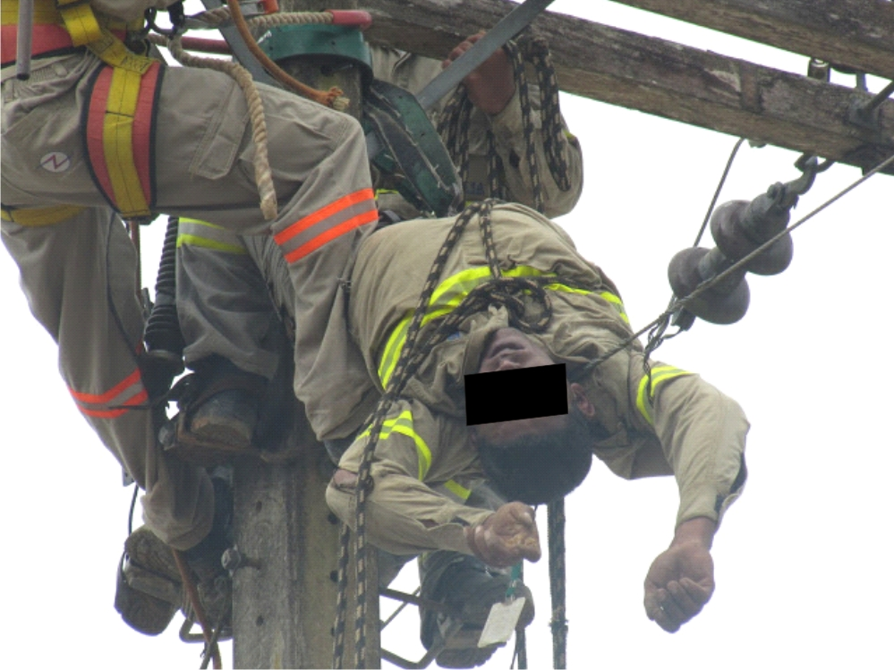
Ou seja, uma média anual de:
55,4 vítimas fatais no setor elétrico, ou seja, a cada 6,56 dias um eletricitário morre para garantir o atendimento inadiável e/ou essencial à sociedade;
A cada 4,56 dias úteis, morre um eletricitário em plena atividade no setor elétrico;
16,6 acidentes graves por semana com terceiros na rede elétrica e demais instalações;
5,3 mortes decorrentes de acidentes com terceiros envolvendo a rede elétrica.

Slide 17
Considerações Finais

Slide 18
Se tivéssemos falando do século XVII ou XVIII, poderíamos dizer que era a ostentação do suplício, cuja pena é definida em leis, portanto, pelos políticos: a morte, o desmembramento dos corpos, seus pedaços, seu cozimento, sua carbonização.
Foucault, ao falar dessa ostentação, dessa trágica passagem histórica, nos lembra que:
  [...] o corpo também está diretamente mergulhado num campo político; as relações de poder têm alcance imediato sobre ele; elas o investem, o marcam, o dirigem, o supliciam, sujeitam-no a trabalhos, obrigam-no a cerimônias, exigem-lhe sinais. Este investimento político do corpo está ligado, segundo relações complexas e recíprocas, à sua utilização econômica; é, numa boa proporção, como força de produção que o corpo é investido por relações de poder e de dominação; mas em compensação sua constituição como força de trabalho só é possível se ele está preso num sistema de sujeição (onde a necessidade é também um instrumento político cuidadosamente organizado, calculado e utilizado)... (FOUCAULT, M. Vigiar e Punir: nascimento da prisão. Petrópolis: Vozes, 2000, 22ª edição, p.25

Slide 19
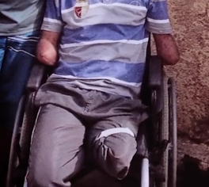
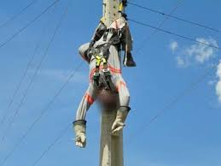
Cabe a nós perguntar e tentar responder: e hoje? Como está sendo construída as leis, as emendas constitucionais?

Slide 20
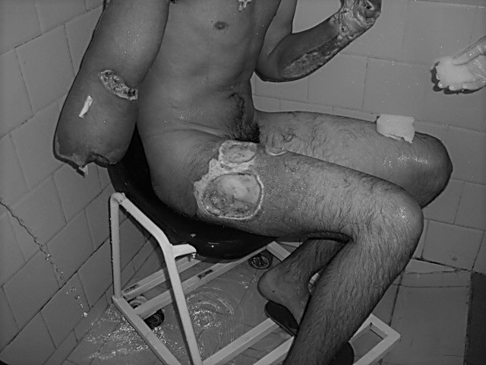
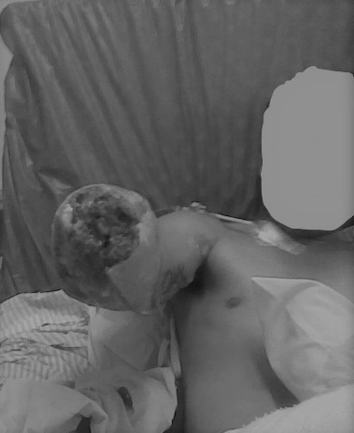
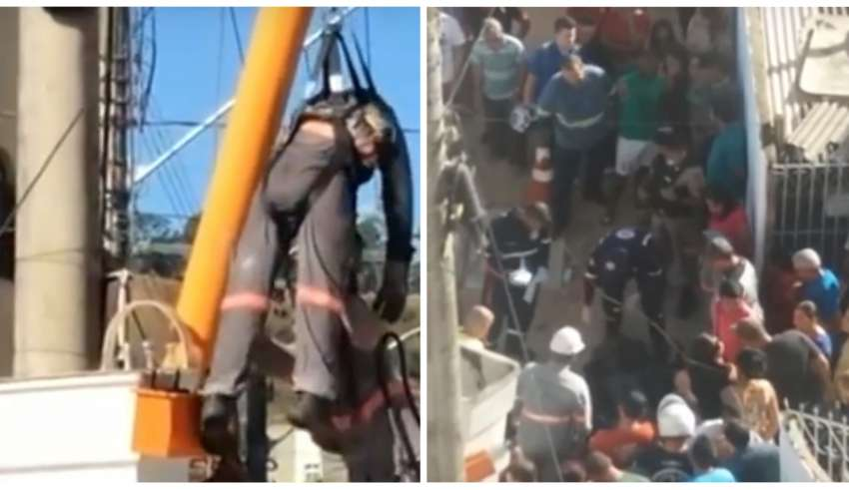
Será que o campo político, nesse momento, o SENADO, retrocederá a história, fará como a maioria da Câmara e ostentará mais corpos ao suplício: desmembramentos, mutilações, mortes consentidos pelo legislador?

Slide 21
O SENADO PODE GARANTIR JUSTIÇA E PREVENÇÃO COLETIVA AOS ELETRICITÁRIOS
Basta acolher como emenda ou destaque ao texto do relator a seguinte sugestão
EMENDA SUPRESSIVA
PEC n.º 6 de 2019
Suprima-se a expressão “e o enquadramento por periculosidade” contida no inciso I do §1º do art. 19;
Suprima-se a expressão “e enquadramento por periculosidade” contida no caput do art. 21;
Suprima-se a expressão “e o enquadramento por periculosidade” contida §4º do art. 21;
Suprima-se a expressão “e o enquadramento por periculosidade” contida no §4º-C do Art. 40 do Art. 1º;
Suprima-se a expressão “e o enquadramento por periculosidade” contida no inciso II do §1º do Art. 201 do Art. 1º da PEC 06/2019.

Slide 22
REFERÊNCIAS:
  INÁCIO, J.R. O Estado de Acidente: normatização ou normalização dos riscos no ambiente de trabalho da mineração? In. INÁCIO, J.R.; LARA, R. (Org.). Trabalho, Saúde e Sociedade: adoecimentos e direitos sociais. Bauru: Canal 6, 2018.
  INSTITUTO de Estudos Previdenciários (IEPREV). Aposentadoria Especial. Disponível: https://www.ieprev.com.br/conteudo/categoria/3/2105/aposentadoria_especial. Acesso: 01/06/2019.
  Martinez,Wladimir N. Prova de Tempo de Serviço - Previdência Social. São Paulo: LTr, 2000.
  OLIVEIRA, Paulo Rogerio Albuquerque. Reforma da Previdência e a extinção da aposentadoria por condições especiais. In. O Golpe de 2016 e a Reforma da Previdência: Narrativas de Resistência. Projeto Editorial Praxis. Instituto de Defesa da Classe Trabalhadora. Org Madureira, L. eti ali. Obra Coletiva. 2017. p354.
Obs.: Imagens cedidas pelo Sindsul/MG e Sindieletro/MG e, também, disponíveis sob domínio público na internet.

Slide 23



A G R A D E C I D O
José Reginaldo Inácio
joreginacio@gmail.com

